Slide 1


Slide 2
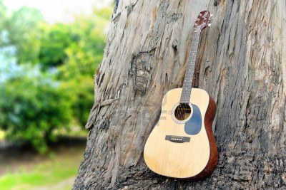

Slide 3

POEMA: Walter F. Chacón

Slide 4

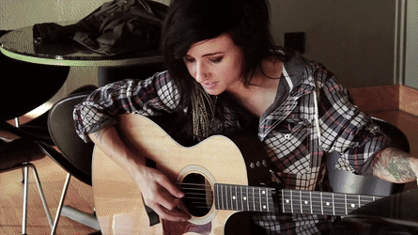

Slide 5


Slide 6
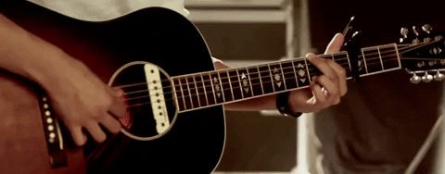
Y ese potrillo alado que pasta en tu cadera

Slide 7
Me gustan tus fantasmas,
tus tormentas,
tus rezos,
Y tu sexo maduro cómo una sementera

Slide 8


Y tu sexo maduro, como una sementera

Slide 9
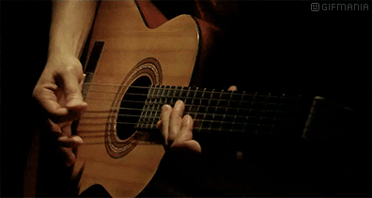

Slide 10
Me gusta que me inundes con tus
lluvias azules,
Y me dejes temblando como
un cachorro oscuro.

Slide 12
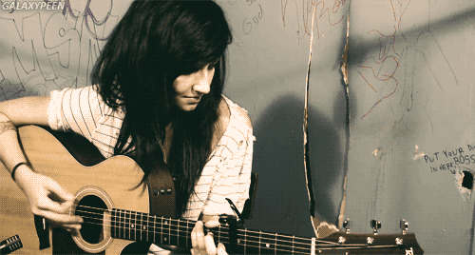

Slide 13


Me gusta ese charquito de miel de tu mirada

Slide 14
Ese delfín de escarcha, que aletea
en tu boca
Esa tu piel donde duerme
lasciva, la alborada

Slide 15

Ese río desnudo, que se ve y que se toca

Slide 17
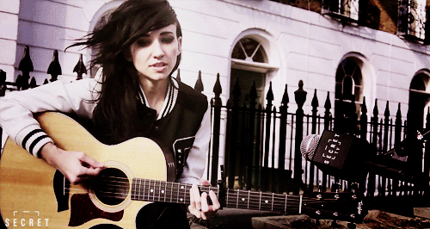
VOZ: Ángel Guillermo

Slide 18


Slide 19


Slide 20

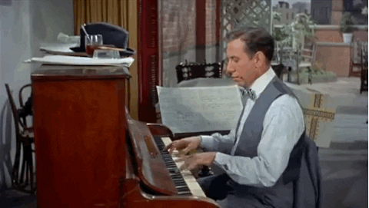

Slide 21


Slide 22

Me gusta la gacela sedienta de tus besos
Y ESE POTRILLO ALADO ,QUE PASTA EN TU CADERA

Slide 23


Slide 24

Y tu sexo maduro ,cómo una sementera

Slide 25
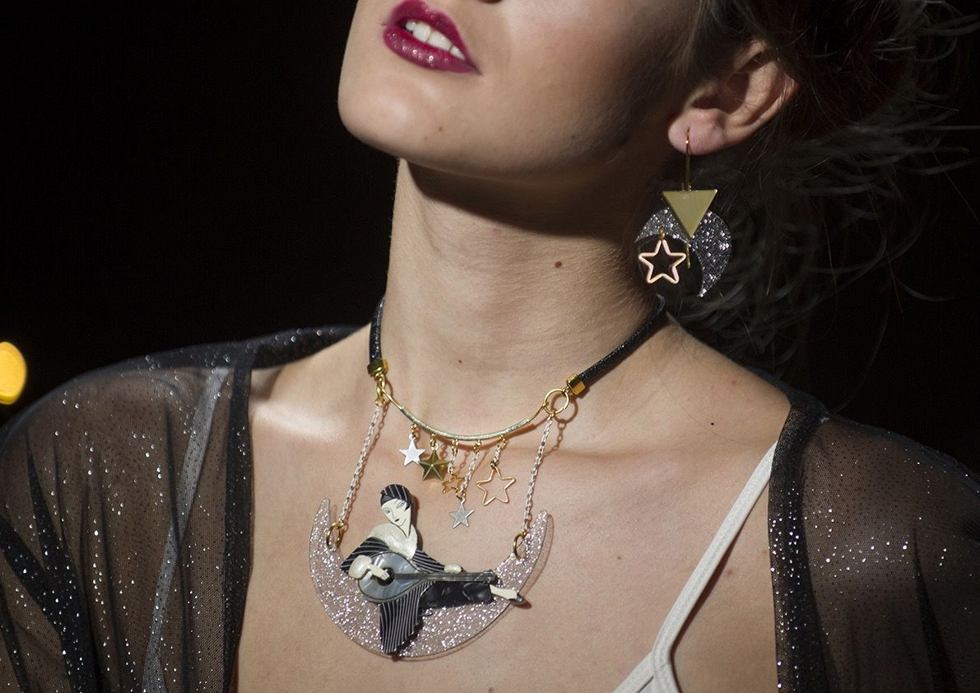

Slide 26
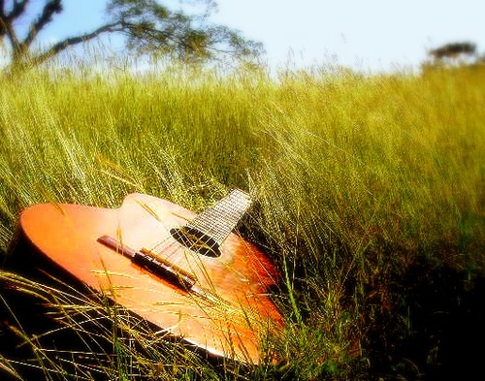

Slide 28
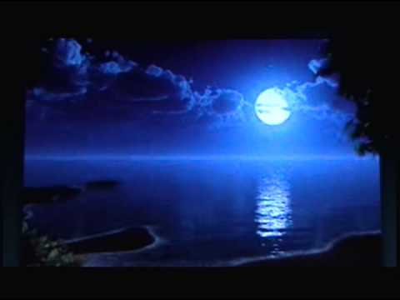
Me encanta que en las noches,
remiendes con tus tules,
la pared mas amarga,
de mi escarpado muro.

Slide 29



Slide 30

La pared mas amarga, de mi escarpado muro

Slide 31

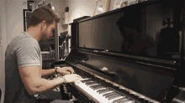

Slide 32
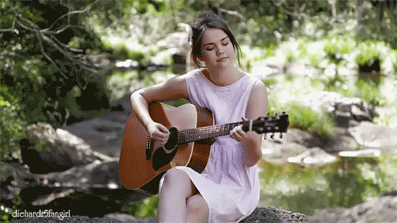

Slide 33
Me gusta ese charquito de miel de tu mirada

Slide 34
Ese delfín de escarcha, que aletea
en tu boca
Esa tu piel donde duerme
lasciva, la alborada

Slide 35



Slide 36


Slide 38
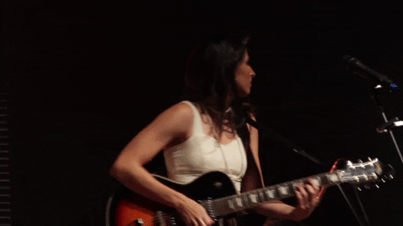
VOZ: Ángel Guillermo
Guillermoadr507@outlook.es

Slide 39
Angel Guillermo
F í n

Slide 40







¿Te ha gustado?
Puedes ver más entrando
Aquí
Además puedes recibir powerpoints en tu correo electrónico suscribiéndote aquí:

